Slide 1

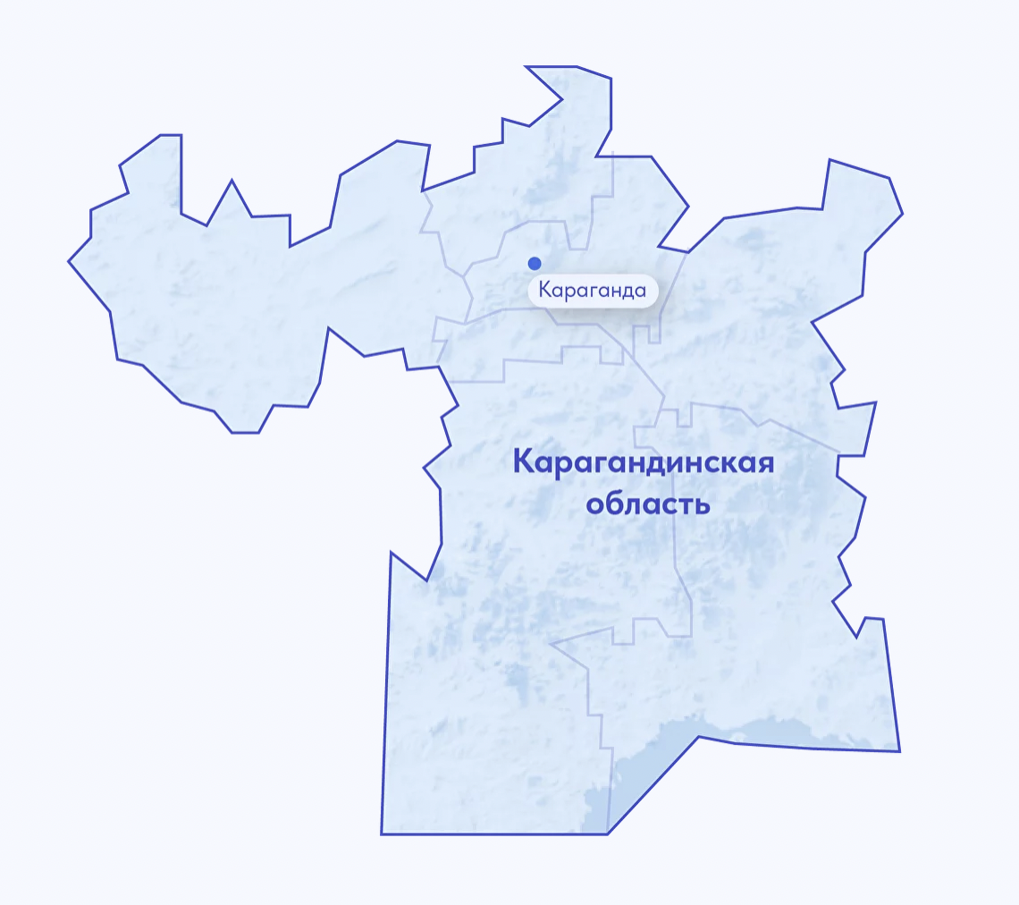
Департамент Комитета медицинского и фармацевтического контроля МЗ РК по Карагандинской области
О взаимодействии с субъектами предпринимательства в сферах оказания медицинских услуг и обращения лекарственных средств
Руководитель: Смирнова О.В.
Караганда, 2024 год

Slide 2
Контрольные мероприятия
Профилактический контроль без посещения (без регистрации)
Профилактический контроль с посещением
Внеплановые проверки
Проверки на соответствие квалификационным требованиям
Государственные услуги
Лицензирование (предлицензионный контроль исключен из ПК в 2023г.)
Выдача сертификата специалиста в области здравоохранения
Инспекции на соответствие стандартам надлежащих фармацевтических практик (без регистрации)

Slide 3
Информация о проведенных проверках
8 месяцев 2023 года
из них бизнеса:
63 проверки
Крупный- 19
Средний- 14
Малый- 30
246 проверок
237 внеплановые
9 на соответствие КВТ
25,6%
(Фарм- 9, Мед- 194, Совместные- 43)
(Фарм- 4, Мед- 53, Совместные- 6)
8 месяцев 2024 года
Крупный- 18
Средний- 13
Малый- 30
61 проверка
235 проверок
все внеплановые
25,9%
(Фарм- 6, Мед- 187, Совместные- 42)
(Фарм- 1, Мед- 53, Совместные- 7)
В 2023
Профилактический контроль с посещением в 2023-2024гг. не проводился

Slide 4
Административная практика
8 месяцев 2023 года
63 проверки
49 адм. протоколов
крупный – 14 (2 087 250тг)
средний – 18 (552 000тг.)
малый – 17 (1 380 000тг.)
79,4%
50 с нарушениями
4 019 250 тенге
(Фарм- 6, Мед- 43)
(Фарм- 2 639 250 тг., Мед- 1 380 000 тг)
8 месяцев 2024 года
61 проверка
69 адм. протоколов
65,6%
крупный – 18 (2 584 400тг)
средний – 27 (978 380тг.)
малый – 24 (1 174 047тг.)
40 с нарушениями
4 367 627 тенге
(Фарм- 3, Мед- 66)
(Фарм- 1 882 920 тг., Мед- 2 484 707 тг)
Незаконная медицинская и фармацевтическая деятельность
Нарушения порядка оказания платных услуг
Использование незарегистрированных лекарственных средств и медицинских изделий
Нарушение правил хранения лекарственных средств, в том числе с истекшим сроком годности

Slide 5
Лицензирование
Медицинская деятельность
8 месяцев 2023 года
8 месяцев 2024 года
246 заявок
223 заявок
52,4
% выдачи
53,4
% выдачи
129 выдано
крупный-21
119 выдано
крупный-12
средний-23
средний-38
117 отказ
малый-85
104 отказ
малый-69
Фармацевтическая деятельность
8 месяцев 2023 года
8 месяцев 2024 года
96 заявок
83 заявки
84,4
% выдачи
95,1
% выдачи
81 выдано
крупный-37
79 выдано
крупный-57
средний-1
средний-0
15 отказ
4 отказ
малый-22
малый-43

Slide 6
Инспекции на соответствие стандарту надлежащей аптечной практике
8 месяцев 2023 года
8 месяцев 2024 года
41 сертификат GPP
34 сертификата GPP
(Крупный-22, средний- 2, малый- 13)
(Крупный-11, средний- 2, малый- 19)
3 отказано
Отказов не было
Процент держателей сертификатов GPP- 17,6%
Процент держателей сертификатов GPP- 23,3%
Сертификация в области здравоохранения
8 месяцев 2023 года
8 месяцев 2024 года
3996 медицинские работники
4668 медицинские работники
369 фармацевтические работники
448 фармацевтические работники

Slide 7
Актуальные вопросы
Введение маркировки и прослеживаемости лекарственных средств
С 1 июля вступило в силу Постановление Правительства об обязательной маркировке и прослеживаемости лекарственных средств
Из 194 субъектов розничной реализации лекарственных средств зарегистрировано в системе маркировки и прослеживаемости товаров- 191 (98,5%)
Не зарегистрировано- 3 субъекта
Внедрение стандарта надлежащей аптечной практики (GPP)
С 1 января 2026 года соответствие требованиям Стандарта надлежащей аптечной практике станет обязательным для всех объектов розничной реализации лекарственных средств
В настоящее время только 23,3% аптек имеют сертификат соответствия
Страхование профессиональной ответственности медицинских работников
С 23 октября 2024 года вступают в силу Правила страхования профессиональной ответственности медицинских работников
Отсутствие службы поддержки пациентов в частных медицинских клиниках и кабинетах

Slide 8
Благодарю за внимание!

